Slide 1
재료수치 Final
20100109 김재유

Slide 2
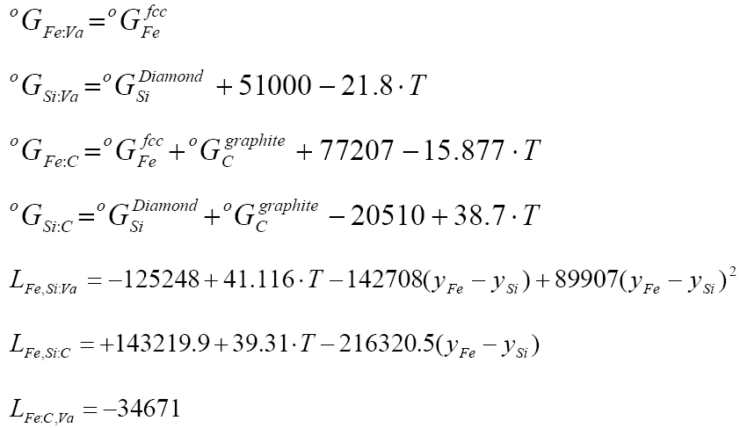
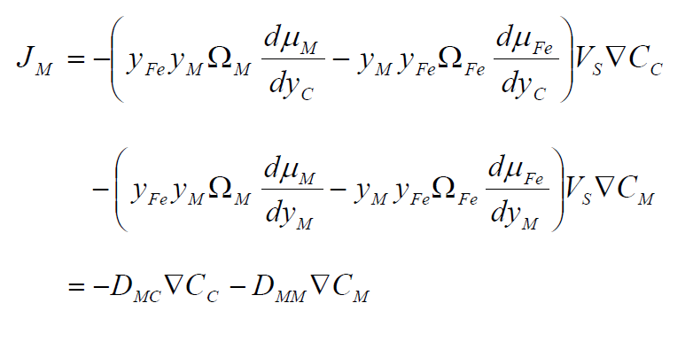
과제 내용
→ D_{CC}, D_{CM,} D_{MC}, D_{MM} 구하는 것!

Slide 3
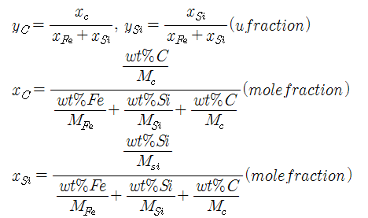
U-fraction
do i=0, n/2, 1
mfe=55.845
msi=28.085
mc=12.011
wtfe=1-0.038-0.00478
wtsi=0.038
wtc=0.00478
total=wtfe/mfe+wtsi/msi+wtc/mc
wtfe=(wtfe/mfe)/total
wtsi=(wtsi/msi)/total
wtc=(wtc/mc)/total
yc(i)=wtc/(wtfe+wtsi)
ysi(i)=wtsi/(wtfe+wtsi)
end do

Slide 4
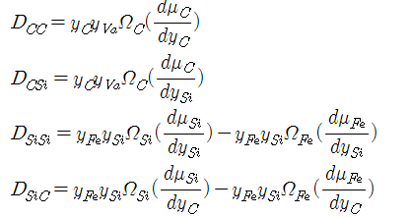
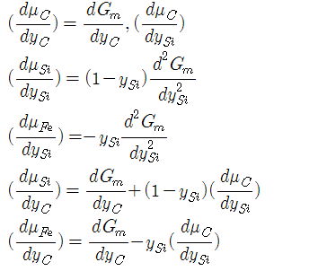
y0=y1
Yn-1=yn
기울기=0
경계조건

Slide 6
과제 내용
실험도우미

Slide 7
양 끝점에서
2차 도함수 값
0~5 변화

Slide 8
실험 결과
허용할 오차 범위
3차 스플라인
양 끝점의 2차 도함수 범위
가장 많은 격차가 나는 지점 탐색

